Slide 1



Le partenariat Animal Health and Welfare (EUP AH&W)
Notes:
PCN
Horizon Europe
Missions
Eaux et Oceans
Candidatures
Données
Puis topics
Puis Soil – topics
Ressources

Slide 2
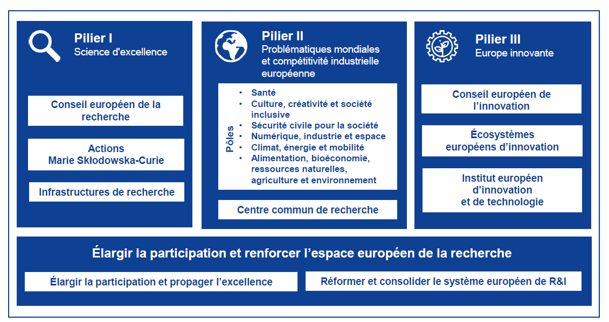
La structure d’Horizon Europe
2021 – 2027
95,5 Mds €
Renforcer les bases scientifiques et technologiques de l'Union ;​
Stimuler sa capacité d’innovation, sa compétitivité et la création d’emplois ;​
Concrétiser les priorités politiques stratégiques de l'Union ;​
Contribuer à répondre aux problématiques mondiales, dont les objectifs de développement durable des Nations Unies.
2
16/01/2026

Slide 3


La structure d’Horizon Europe
Échelle TRL
1
2
3
4
5
6
7
8
9
ERC
EIC Accelerator
1
Marie Skłodowska Curie Actions
- Postdoctoral Fellowship (PF)
EIC Pathfinder
EIC transition
3-8
Partenariats européens
Marie Skłodowska Curie Actions
- Doctoral Networks (DN)
- Staff Exchanges (SE)
INTERREG
Taille du consortium
LIFE
6-N
Infrastructure
Missions Horizon Europe
Clusters - Horizon Europe
3

Slide 4






La structure d’Horizon Europe
Planification stratégique 2021-2024 : priorités politiques de l’UE (transitions verte et numérique)
-> Différentes consultations "R&I days",
États membres, consultations publiques
-> "Expected impacts"
Planification stratégique 2025-2027 : le changement climatique, la pollution, la perte de biodiversité, la transition verte, la transition numérique et le vieillissement de la population
Cluster 6
Work Programmes annuels
Missions "Sols sains" et "Océans et eaux"
Work Programmes annuels
9 Partenariats
Appels ou programmes de travail annuels

Slide 5
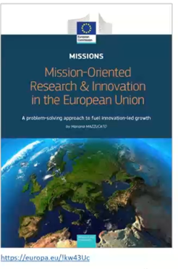
Les missions dans Horizon Europe
Les missions visent à fournir un effort coordonné dans toute l’Europe, afin de générer des solutions face à des défis globaux et sociétaux complexes dans une logique de transversalité et de co-conception.
Les objectifs doivent être précis, mesurables et dotés d’échéances précises.
Ex : un homme sur la Lune.

Slide 6

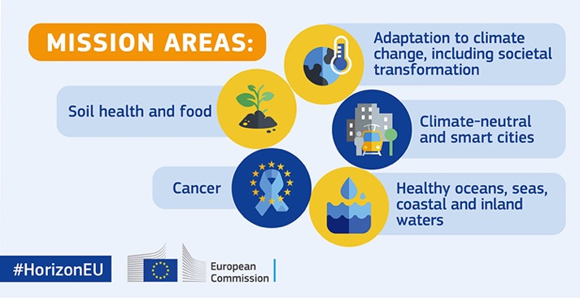
Mission "A Soil Deal for Europe" ?
Un programme de travail 2025 dédié, au sein du Pilier II d’Horizon Europe
Appels qui vont permettre aux Missions d’entrer dans leur phase de mise en œuvre (voir plans de mise en œuvre pour chaque mission en complément des appels)
2 phases de mise en œuvre:
2022-2025: développement et pilotage
2026-2030: déploiement et mise à l’échelle
Une mission au cœur du pacte vert européen : cette transition doit permettre de relever les défis du changement climatique et de la dégradation environnementale

Slide 7
Dans Horizon Europe: Une approche rénovée et simplifiée des partenariats européens
sont des initiatives où l’UE ou les états membres s’engagent avec des acteurs privés et publics à soutenir conjointement le développement et la mise en œuvre d’un programme d’activités de recherche et d’innovation.
ils visent à rassembler une large palette d’acteurs autour d’une vision commune pour répondre aux grands défis européens (Green deal, Digital age).
les coopérations et les synergies sont encouragées avec les Missions (e.g. Cancer) ainsi qu’avec les programmes locaux, régionaux, nationaux et européens.
Budget: Enveloppe financière: 400-500M€ sur les 7 années, soit 90M€ par an à trouver au total. Les EM vont devoir cofinancer 300-350M€ sur les 7 années (In Kind / In Cash)

Slide 8
Les Partenariats
Nouvelle génération de partenariats ambitieux en support des objectifs politiques de l’UE:
Architecture simple et boite à outils
Une approche systématique et transparente pour sélectionner, mettre en œuvre, surveiller
Orientation stratégique
Caractéristiques
Co-programmés
Ont établis sur la base de protocoles d’accord (memorandum of understanding) ou d'accords contractuels entre la Commission, les états membres/états associés et les partenaires (privés ou publics).
Cofinancés
Les états membres élaborent un programme commun à déployer sous leur responsabilité. Se fondant sur une convention de subvention (grant agreement), les partenariats bénéficient des financements d’acteurs nationaux ainsi qu’un cofinancement de l’U.E
Institutionnalisés
Sont établis uniquement lorsque les autres formes de partenariats s'avèrent inadaptées. Ils sont mis en œuvre par des structures dédiées créées spécifiquement sur la base d’un règlement du conseil de l’U.E. (Article 187), d’une décision du parlement et du conseil de l’U.E. (Article 185), ou encore d’un règlement spécifique (règlement relatif à l’EIT) dans le cas des communautés de la connaissance et de l’innovation, (KIC)
Notes:
The European Institute of Innovation and Technology (EIT)
L'Institut européen d'innovation et de technologie (IET) est un organisme européen indépendant. Nous renforçons la capacité d’innovation de l'Europe en encourageant le talent entrepreneurial et en soutenant les nouvelles idées.
(EIT Food, EIT Health..)
KIC: Knowledge and innvation Communities

Slide 9

Le calendrier 2026-2027 du Cluster 6
Programmation des appels à venir
Programme | Ouverture AAP | Pré-propositions | Clôture AAP | Ressources PCN
Cluster 6 Horizon Europe | Janvier/Avril 2026 |  | Avril/sept/nov 2026 | Page PCN Cluster 6 « Bio-Environnement » Infoday Europe: Horizon Europe info days - Cluster 6
Mission Océans et eaux Mission Santé des sols & alimentation | Février 2026 | 14 avril (two stages) | 15 ou 23 Septembre 2026 | Journée d’information PCN sur les AAP Missions 2026
PRIMA | Fevrier 2026 |  |  | Webinaire à venir = journée de réseautage IAM Montpellier
CBE-JU | 23 avril 2026 |  | 22 septembre 2026 | Journée 12 janvier 2026 (diaporama en ligne)
Partenariat Agroecology | 18 Janvier 2026 | 18 février 2026 | 08 juillet 2026 | Webinaire du 10/12/2025 (Région Pays de Loire)
Partenariat Biodiversa+ | 9 Septembre 2025 | 7 Novembre 2025 (Clos) | 14 Avril 2026
Partenariat Animal Health | Fin janvier 2026 | Septembre 2026 |  | Pré-annonce ANR
Partenariat FutureFoodS | 03 décembre 2025 | 11 février 2026 | 27 juillet 2026 | Webinaire
Partenariat Sustainable Blue economy | 15 septembre 2025 | 17 Novembre 2025 (Clos) | 17 Juin 2026
Partenariat Water4all | 12 Septembre 2025 | 13 Novembre 2025 (clos) | 13 Avril 2026
Partenariat Agriculture of data | 15 Octobre 2025 | 21 janvier 2026 | 21 juillet 2026 | Webinaire du 11/12/2025
Partenariat Foret
9
16/01/2026

Slide 10
Horizon Europe
Les ressources pour vous accompagner
10
16/01/2026

Slide 11
Devenez expert-évaluateur pour la CE
Pourquoi
Comprendre l’évaluation des projets, les attendus
Être en contact direct avec les responsables des Directions thématiques de la CE
Bénéficier d’un environnement de travail international - réseautage
Bénéficier d’un état de l’art à l’instant T dans votre domaine
Comment
Inscription une seule fois pour 7 ans ⇢ Mise à jour régulière de votre profil
La CE interroge la base de données à travers des mots clés pour solliciter les experts et constituer ses panels d'évaluation
Liens
Guide pour devenir expert
S'enregistrer comme expert
11
16/01/2026

Slide 12
Soutien financier au montage
Montage de Réseaux Scientifiques Européens ou Internationaux
(MRSEI) – Financement ANR
Pourquoi
Constituer un réseau scientifique européen ou international, coordonné par une équipe française
Développer des projets interdisciplinaires ambitieux et renforcer la visibilité équipes françaises au niveau international.
Objectif de candidater à un appel à projet de recherche collaborative dans les 2 ans.
Comment
Processus de dépôt en continu, 2 dates de sélection (06/02/2026 et 15/09/2026)
Budget max : 36 k€ pour une durée de 24 mois
Couts éligibles : frais de mission, de réunion, de réception, etc.
prestation de service pour aider à monter le projet européen ou international (jusqu’à 10 k€),
frais de personnel (jusqu’à 10 k€)
Liens
Site de l’ANR
12
16/01/2026

Slide 13


Soutien financier au montage
Diagnostic Partenariats Technologiques internationaux (DiagPTI) – Financement BPIFrance
En pratique, le Diag PTI comprend :
Une subvention qui couvre 50 % du montant TTC de la prestation d'un Expert Conseil.
une prestation adaptée aux besoins de l'entreprise : jusqu'à 25k€ HT si l'entreprise est cheffe de file, jusqu'à 5k€ HT si l'entreprise est partenaire.
une demande facilitée en ligne, sur le site de Bpifrance
une réponse rapide sous 2 semaines
Site web : https://diaginno.bpifrance.fr/produit/diagnostic-partenariat-technologique
Replay : https://www.horizon-europe.gouv.fr/le-diagnostic-partenariat-pour-les-projets-collaboratifs-des-entreprises-28280
13
16/01/2026

Slide 14
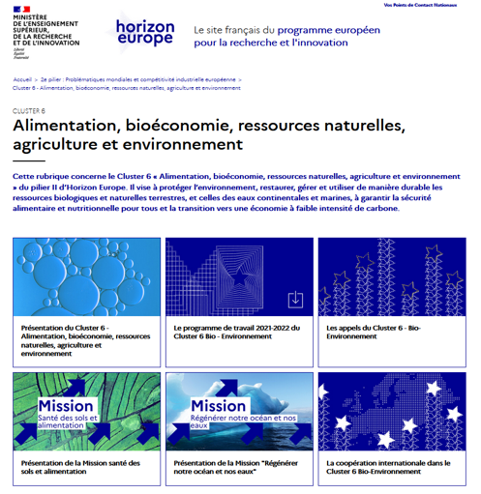
Site du PCN Bio-Environnement
www.horizon-europe.gouv.fr
https://www.horizon-europe.gouv.fr/cluster-6-bio-environnement
Horizon-europe.gouv.fr, ce sont des informations actualisées sur :
Le programme (structure, objectifs)
Les appels à propositions et info. associées
Evènements, webinaires (live + enregistrés)
Témoignages et conseils des bénéficiaires des subventions
Les programmes de soutien nationaux et régionaux
FAQ et conseils
Fiches sur des questions transversales et juridiques et financières
Suivi des statistiques
14
16/01/2026

Slide 15
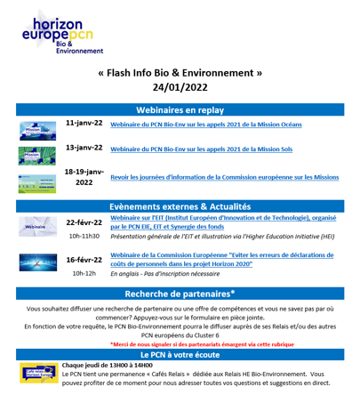
Flash-infos
www.horizon-europe.gouv.fr
Actus du PCN, évènements externes, recherches de partenaires FR et EU, le PCN à votre écoute
A destination des Relais Bio-Environnement
Echanges informels et actifs
Liste de diffusion du PCN Bio-Env ouverte à tous !
Lien d’inscription à diffuser dans vos réseaux: https://www.horizon-europe.gouv.fr/inscription-liste-bio-environnement
15
16/01/2026

Slide 16

La CSA des PCN Européens du cluster 6 :
Utile pour vous dans le cadre d’une recherche de partenaire
https://horizoneuropencpportal.eu/ncp-networks/cluster-6/about-us
CARE4BIO est le réseau officiel des PCN HE du Cluster 6. Il regroupe 26 partenaires.
3M€, 67 mois.
CARE4BIO propose des informations, des formations, des services de recherche de partenaires.
16
16/01/2026

Slide 17

Ressources utiles:
Ressources utiles
Le portail français Horizon Europe : https://www.horizon-europe.gouv.fr, avec des infos par programme, sur les conditions de participation, les actus, etc.
Page sur le Cluster 6 (PCN Bio-Env): https://www.horizon-europe.gouv.fr/cluster-6-bio-environnement
Devenir Relais du PCN Bio-Env: https://www.horizon-europe.gouv.fr/inscrivez-vous-comme-relais-horizon-europe-aupres-des-pcn-24372
Ressources juridiques et financières: https://www.horizon-europe.gouv.fr/ressources-juridiques-et-financieres-24384 (informations et formation sur les règles de participation du programme-cadre, hotline par téléphone et courriel par le PCN JURFIN)
Pour démarrer sur Horizon Europe, une FAQ dédiée: https://www.horizon-europe.gouv.fr/faq-les-grands-principes-d-horizon-europe
17
16/01/2026

Slide 18




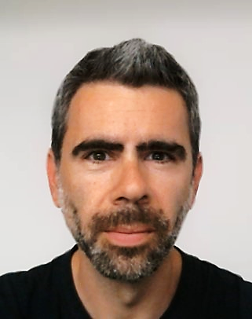
L’équipe PCN Bio- Environnement
Fatiha FORT
Membre PCN (60%)
Simon NARDIN
Membre PCN (40%)
Maxime DOOMS
Coordinateur
Nous contacter par mail:
pcn-bio-environnement@recherche.gouv.fr
Mathilde Bruyère
Membre PCN (40%)
Vincent MASSOT
Membre PCN (40%)

